Slide 1


Réalisation d’une application Web de sondage et d’évaluation en temps réel.
Présenté en vue de l’obtention du diplôme National de Mastère Professionnel en Sciences et Technologies
Spécialité : Mastère professionnel en Logiciels Open-Source
Réalisé par mohamed khalil nasrallah
Encadré par Mr Adel khalfallah et mme mounira jlassi
Notes:
ghjr

Slide 2
Plan
Cadre général du projet
Planification et mise en œuvre
Implémentation et livraison
Conclusions et perspectives
Notes:
rethert

Slide 3

Cadre général

Slide 4
Evaluation
Importance de l’évaluation dans le processus d’apprentissage
Les types d’évaluation
Méthodes et outils utilisés
Notes:
teyjtyj

Slide 5

Critiques
Limites de l’évaluation sommative.
Impossibilité pratique de la réalisation d’autres types d’évaluation.
Notes:
rtyjtryj

Slide 6
Proposition de solutions
Des Evaluations tout au long du processus d’apprentissage
Outils d’évaluation automatique
Mentimeter, Kahoot, Google Forms …

Slide 7
Spécifications
Gestion des quiz / créateur
Partage de Quiz
Gestion des groupes / créateur
Consommation des quiz (Sessions)
Dashboard (Statistiques des réponses des apprenants)

Slide 8

Planification

Slide 9
Choix des outils
Pile de développement (MEAN)
Méthodologie (Scrum + DevOps)
Style d’architecture (REST)
IBM Cloud (Cloud Foundry + Continuous Delivery + toolchains)
Notes:
MEAN : Node Non bloquant, scalable, pas trop gourmant en ressources (process, mem)

Slide 10
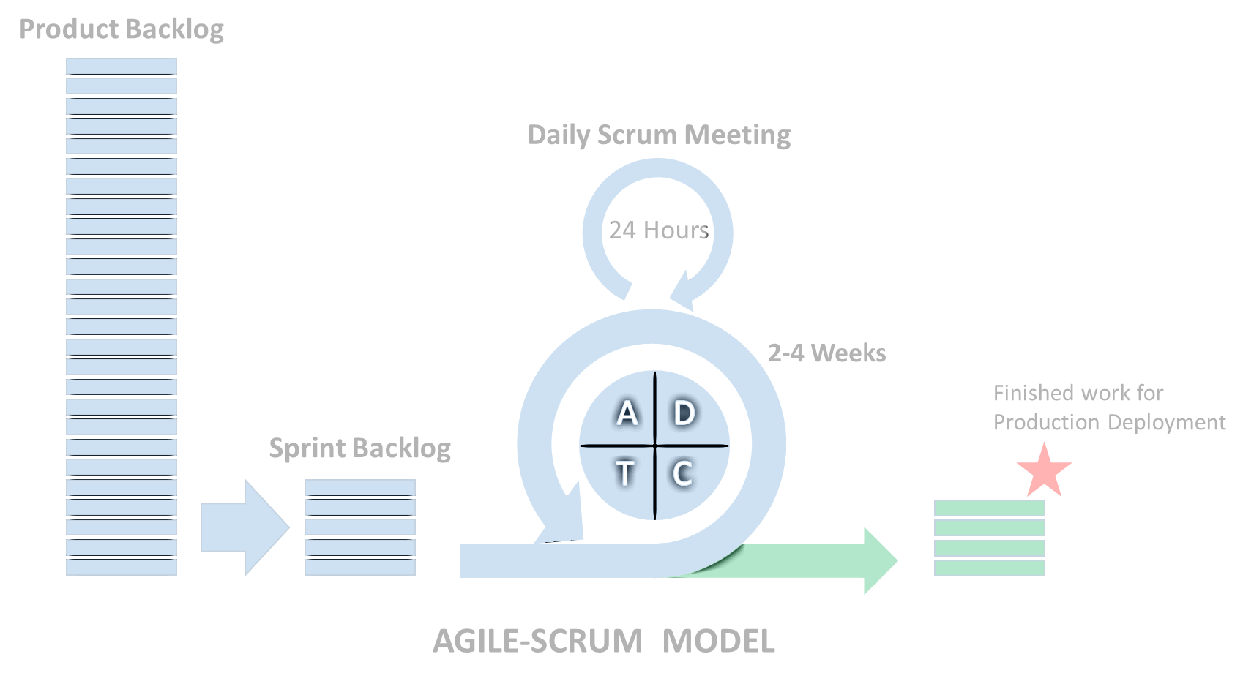
Scrum
Notes:
Analysis, Design, Code, Test

Slide 11
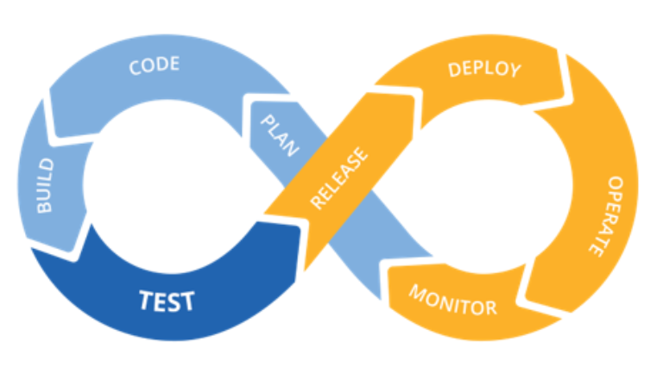
DevOps
Minimiser Time To Market
Cycles courts de prototypage, validation et livraison
Centré sur les besoins changeants des utilisateurs

Slide 12

Implémentation

Slide 13
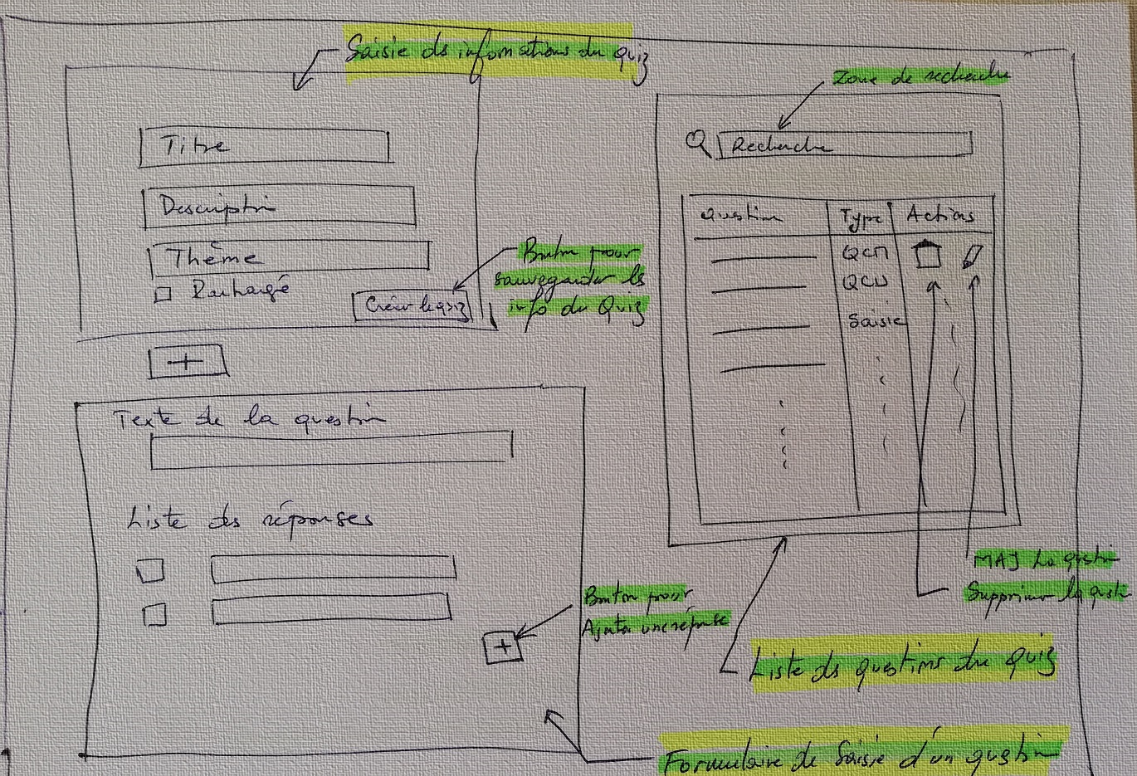
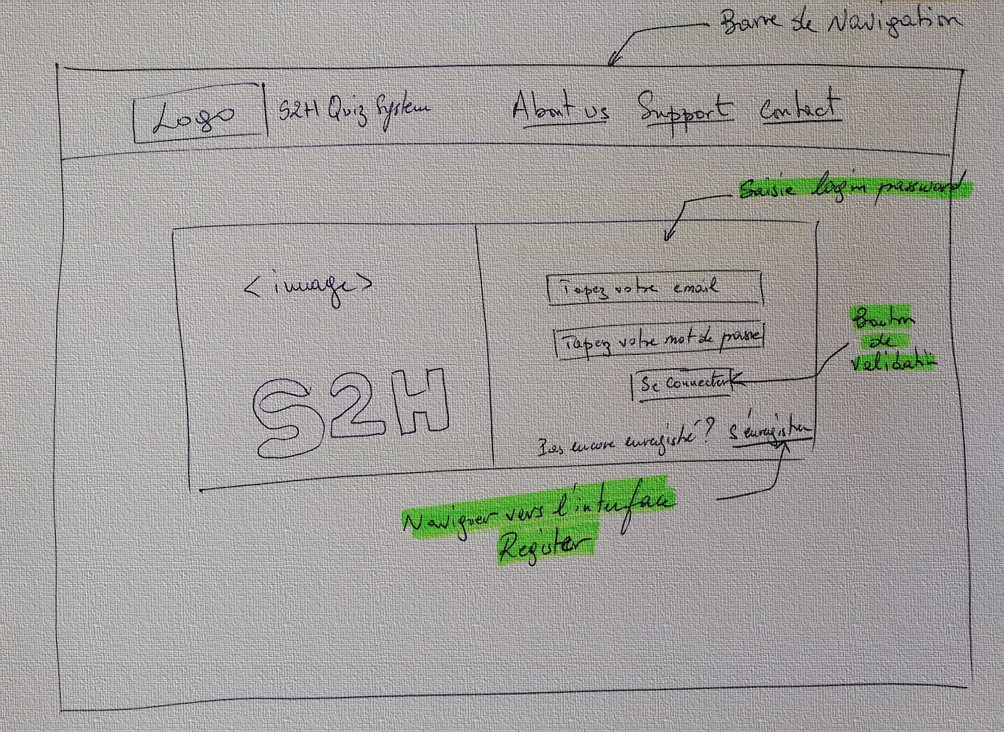
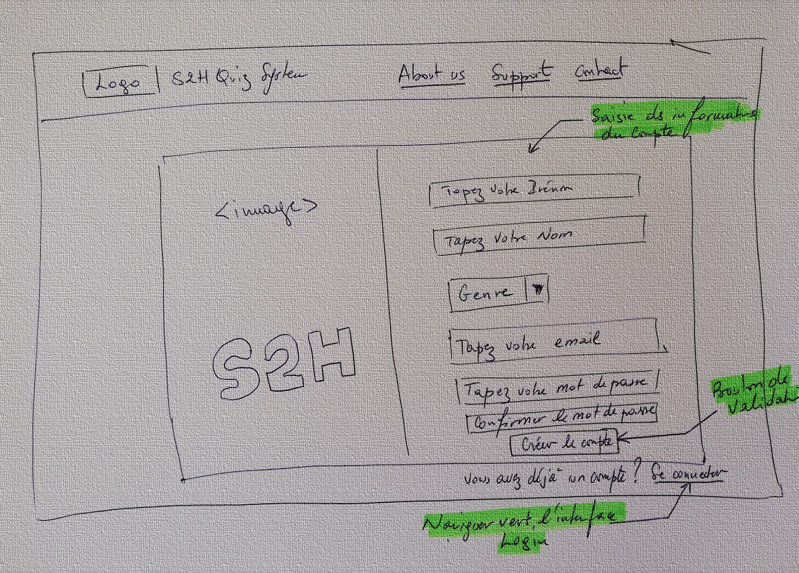
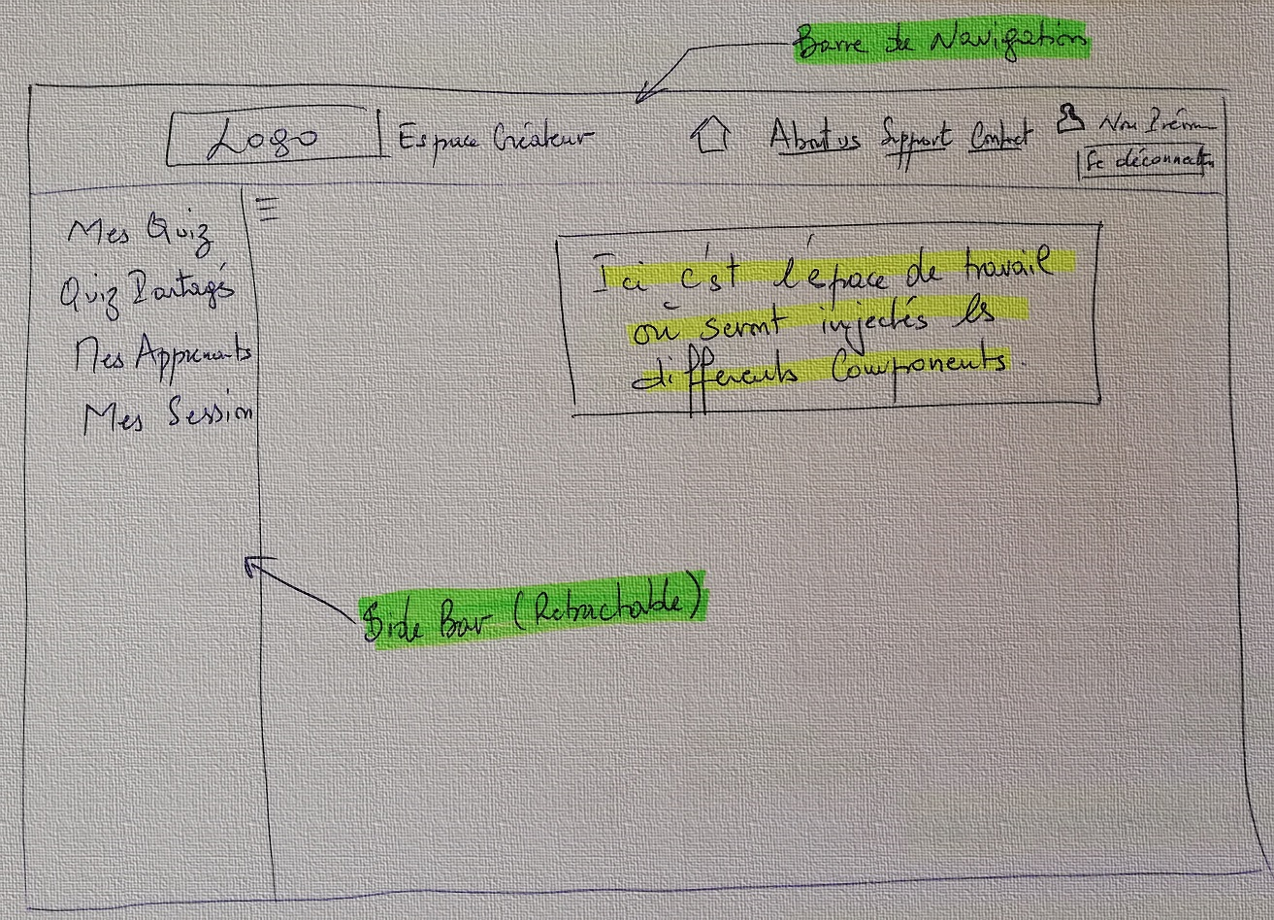
Wireframing (From Idea)

Slide 14
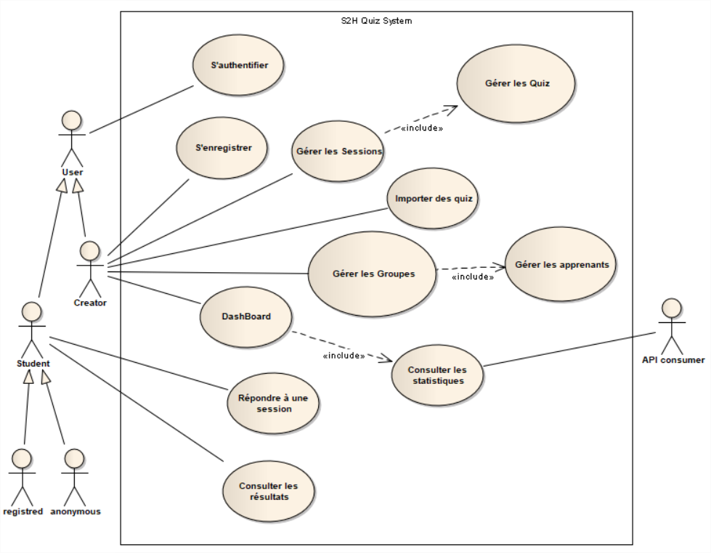
Diagramme de cas d’utilisation
Notes:
Dégager les différentes fonctionnalités de l’application
Utilisateur abstrait

Slide 15
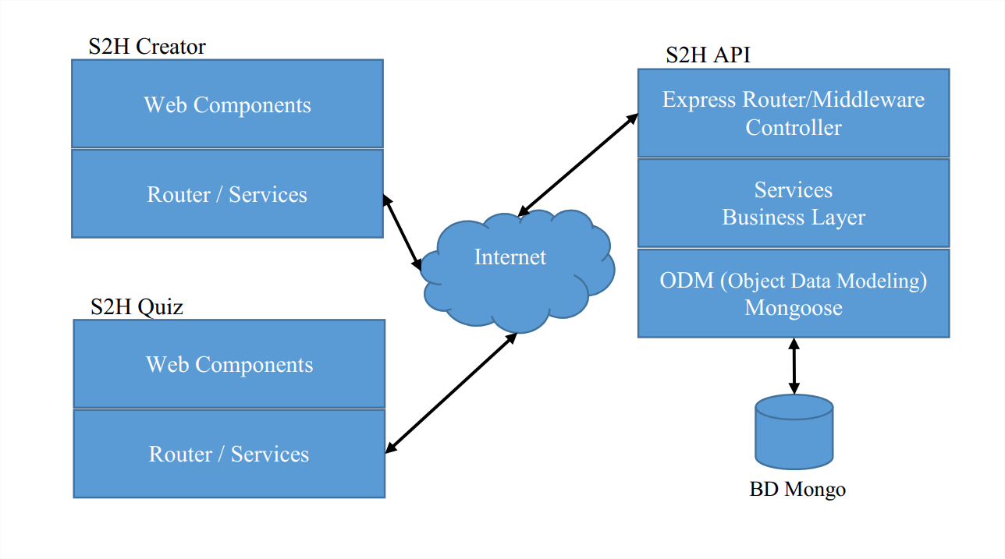
Architecture de l’application

Slide 16
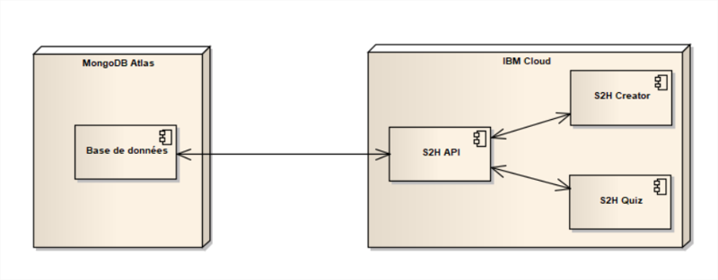
Diagramme de déploiement
Notes:
Base de donnée hébergée dans Mongo Atlas

Slide 17
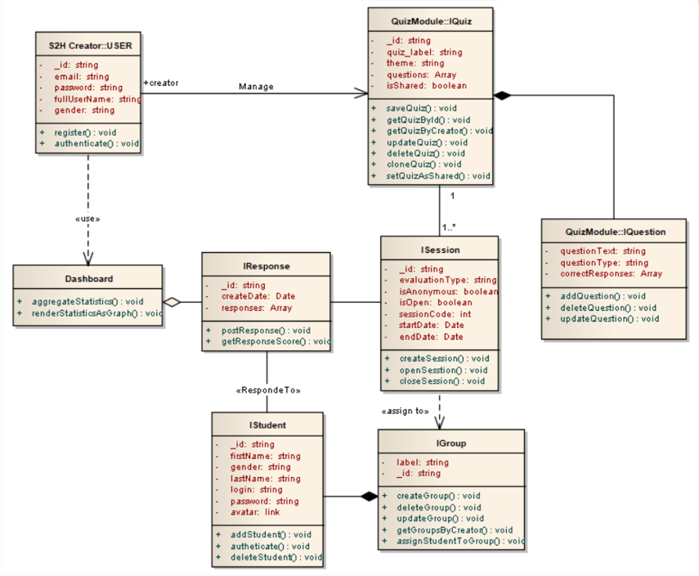
Diagramme de classes
Notes:
Entités pertinentes et leurs interaction dans le système :
Quiz Question : composition
Response Dashboard : aggrégation
Ligne vide : association

Slide 18
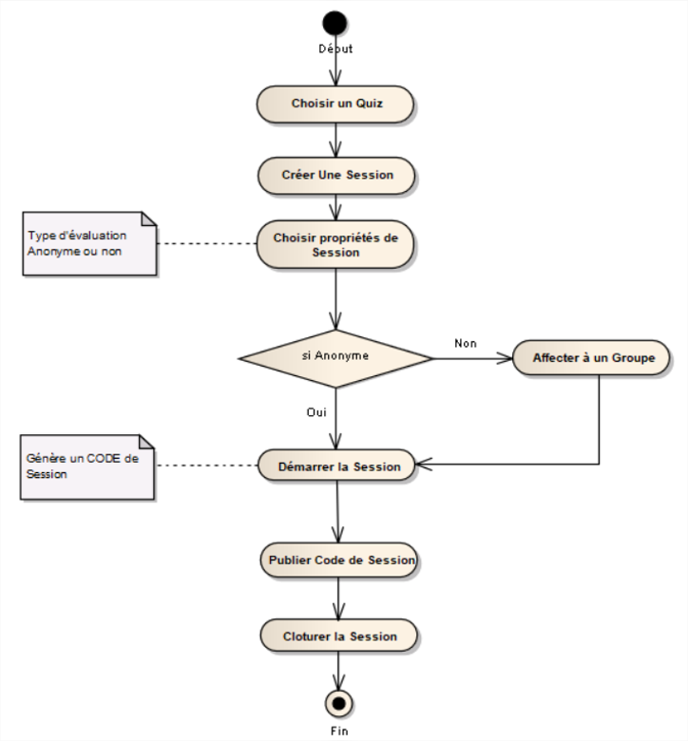
Diagramme d’activité (Session)

Slide 19
Implémentation API
NodeJs (Express)
Points d’entrée (Routes)
Services (QuizService, UserService, SessionService…)
ODM (Mongoose)
Testé avec Postman
Notes:
Services : encapsulent la logique métier de l’application
ODM : couche d’abstraction Mongo

Slide 20
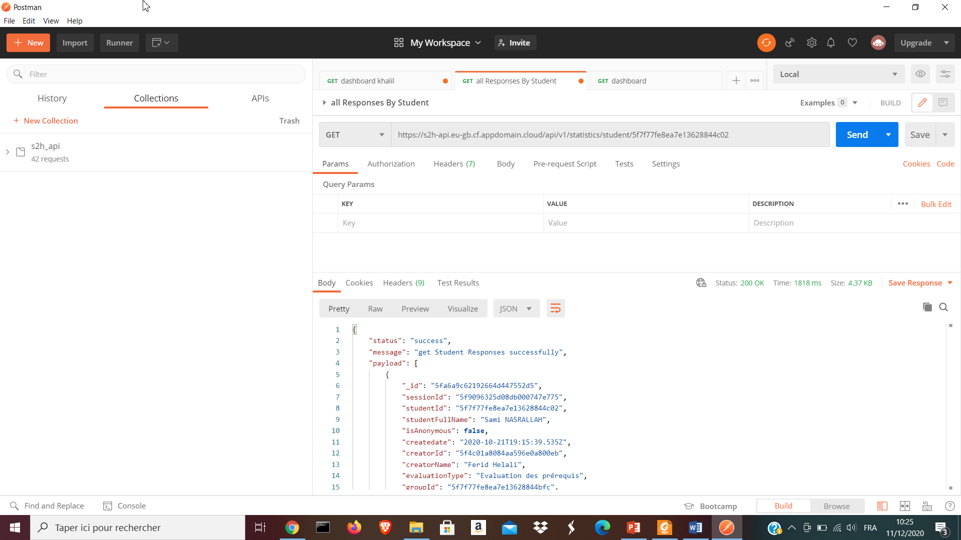
Postman

Slide 21
Implémentation des applications Frontend
SPA (Angular)
Style réactif (RxJs : Observables)
Persistance de l’état de l’application (Local Storage)
Notes:
Tous les events sont traités comme des streams et les consommateurs souscris seront notifiés par PUSH (Local Storage, components)

Slide 22



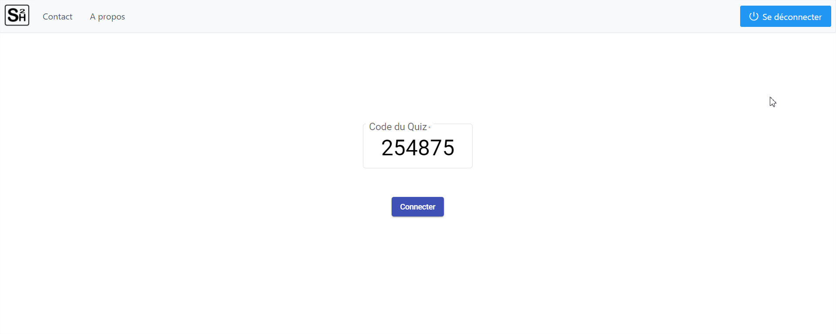
DevOps (CI / CD)
git push
Notes:
Pour assurer un cycle court des sprints et livrer un produit le rapidement possible, j’ai automatisé tout le processus de production en adoptant les pratiques DevOps

Slide 23
Conclusion et perspectives

Slide 24
Conclusion
Application simple à utiliser (Créateur et Apprenant)
Interface responsive
Persistance de l’état de l’application
Informations riches

Slide 25
Perspectives
Différentes langues
Ajouter de nouveaux type de questions
Tableau de bord en temps réel (WebSocket)
Architecture en MicroServices (Cloud Native)
Notes:
Cloud enabled

Slide 26


